Slide 1
Χημεία Γραφικών Τεχνών (Ε)
Ανοικτά Ακαδημαϊκά Μαθήματα στο ΤΕΙ Αθήνας
Ενότητα 1: Εισαγωγή στα Εργαστήρια Χημείας Γραφικών Τεχνών
Δρ. Σταματίνα Θεοχάρη Καθηγήτρια Εφαρμογών
Τμήμα Γραφιστικής/Κατεύθυνση Τεχνολογίας Γραφικών Τεχνών
Το περιεχόμενο του μαθήματος διατίθεται με άδεια Creative Commons εκτός και αν αναφέρεται διαφορετικά | Το έργο υλοποιείται στο πλαίσιο του Επιχειρησιακού Προγράμματος «Εκπαίδευση και Δια Βίου Μάθηση» και συγχρηματοδοτείται από την Ευρωπαϊκή Ένωση (Ευρωπαϊκό Κοινωνικό Ταμείο) και από εθνικούς πόρους.

Slide 2
Κανόνες Ασφαλείας (1 από 3)
Κατά την χρήση χημικών ουσιών πρέπει να είναι γνωστές οι επικίνδυνες ιδιότητες αυτών και να λαμβάνονται τα κατάλληλα μέτρα προστασίας.
Πριν την χρήση κάποιου αντιδραστηρίου πρέπει να διαβάζεται καλά η ετικέτα του.
Η χρήση αντιδραστηρίων που εκλύουν τοξικούς ατμούς πρέπει να γίνεται στον απαγωγό.
Μετά το τέλος κάθε εργασίας ή πειράματος πρέπει τα χέρια να πλένονται καλά με σαπούνι και να ξεπλένονται με άφθονο νερό.
Μετά από επαφή με οποιοδήποτε αντιδραστήριο πρέπει μάτια και χέρια να ξεπλένονται αμέσως με άφθονο νερό.

Slide 3
Κανόνες Ασφαλείας (2 από 3)
Σε περίπτωση προσβολής από οξύ: το σημείο πλένεται με άφθονο νερό, μετά με κορεσμένο διάλυμα όξινου ανθρακικού νατρίου και τέλος πάλι με άφθονο νερό. Σε περίπτωση δημιουργίας χημικού εγκαύματος η προηγούμενη διαδικασία συμπληρώνεται με τη χρήση αντισηπτικού υγρού, στέγνωμα και επάλειψη με ειδική αλοιφή.
Σε περίπτωση προσβολής από αλκάλια: το σημείο πλένεται με άφθονο νερό, μετά με 1% οξικό οξύ ή βορικό οξύ και πάλι με νερό. Σε περίπτωση εγκαύματος ακολουθείται η ίδια με την προηγούμενη συμπληρωματική διαδικασία.

Slide 4
Κανόνες Ασφαλείας (3 από 3)
Εάν συμβεί ανάφλεξη των ρούχων πρέπει να τυλιχτούμε με αντιπυρική κουβέρτα ή ένα βαρύ παλτό. Χρησιμοποιείται ο καταιωνιστήρας νερού.
Βεβαιωνόμαστε ότι οι ηλεκτρικές συσκευές είναι γειωμένες.
Αναφέρουμε οποιοδήποτε ατύχημα συνέβη.
Επιθεωρούμε το Εργαστήριο σχολαστικά πριν το κλείσουμε, τακτοποιούμε τις συσκευές, τα σκεύη και τα αντιδραστήρια και κλείνουμε τους διακόπτες ρεύματος, υγραερίου & νερού.

Slide 5
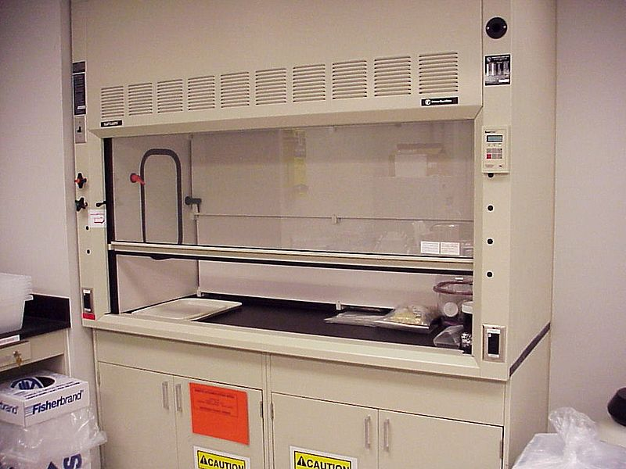
Απαγωγός εστία
“Fume hood” από Polimerek διαθέσιμο ως κοινό κτήμα

Slide 6
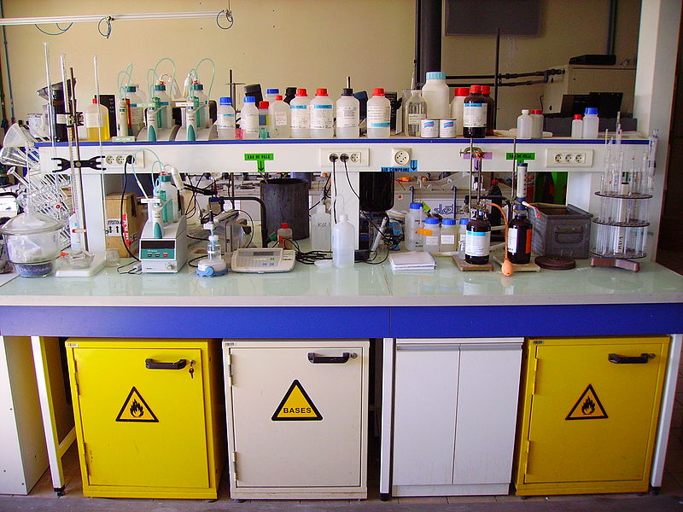
Εργαστηριακός πάγκος
“Chemistry Laboratory - Bench” από Jacopo Werther διαθέσιμο με άδεια CC BY-SA 2.0

Slide 7
Όργανα & σκεύη εργαστηρίου
Κατασκευάζονται από γυαλί (μίγματα πυριτικών αλάτων), πορσελάνη, μέταλλο (σίδηρος) και πλαστικό (PE, PP).
Εργασία: Να αναζητηθούν και να σχολιαστούν τα πλεονεκτήματα & τα μειονεκτήματα των υλικών.

Slide 8
Όργανα - σκεύη από γυαλί (1 από 7)
Σκεύη μέτρησης όγκου:
Ογκομετρικές φιάλες,
Σιφώνια,
Προχοϊδες,
Ογκομετρικοί κύλινδροι.

Slide 9
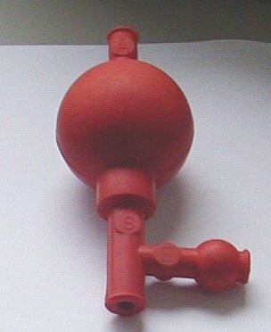
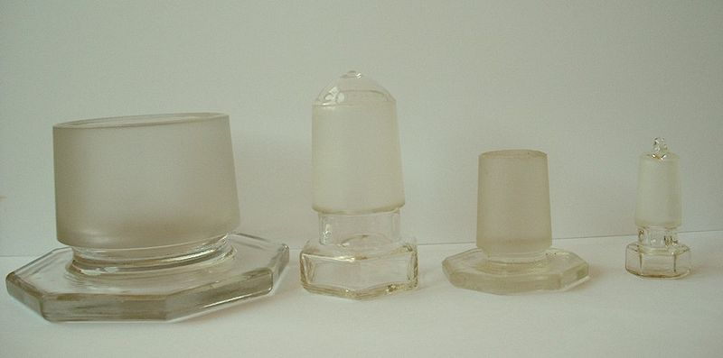
Όργανα - σκεύη από γυαλί (2 από 7)
“Vollpipetten” από Gmhofmann διαθέσιμο με άδεια CC BY-SA 3.0
“Volumetric flasks” από Wcam διαθέσιμο με άδεια CC BY-SA 2.5
“Propipetta” από Paginazero διαθέσιμο ως κοινό κτήμα
“Ground glass stopper” από FK1954 διαθέσιμο ως κοινό κτήμα

Slide 10
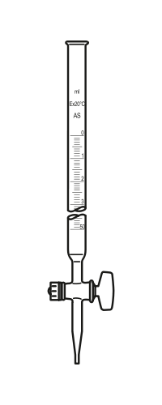
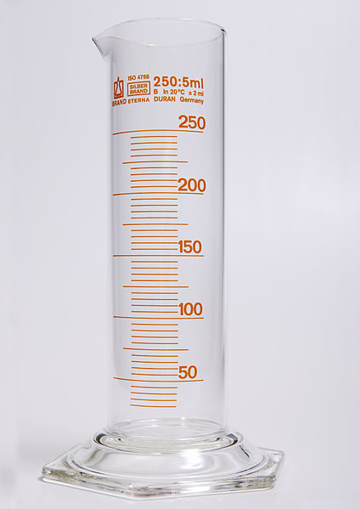
Όργανα - σκεύη από γυαλί (3 από 7)
“Glass graduated cylinder-250ml 1” από Lilly M διαθέσιμο με άδεια CC BY-SA 3.0
“Burette vertical” από Lucasbosch διαθέσιμο με άδεια CC BY-SA 3.0

Slide 11
Όργανα - σκεύη από γυαλί (4 από 7)
Σκεύη ανθεκτικά σε μεταβολές της θερμοκρασίας (pyrex):
Ποτήρια βρασμού – ζέσεως,
Κωνικές φιάλες,
Σφαιρικές φιάλες.

Slide 12
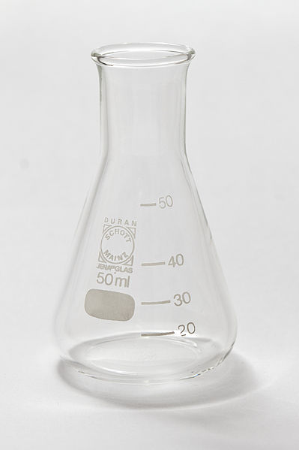
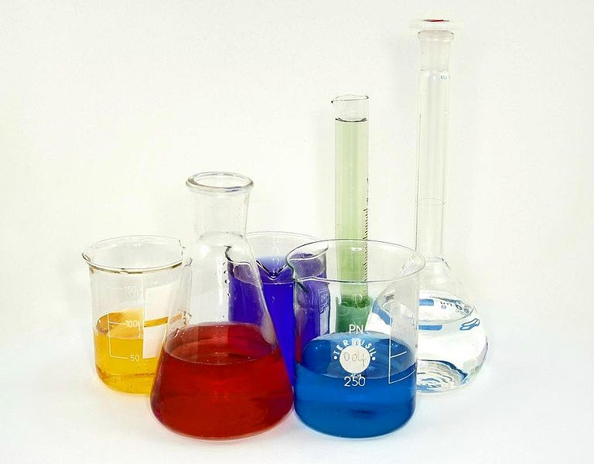
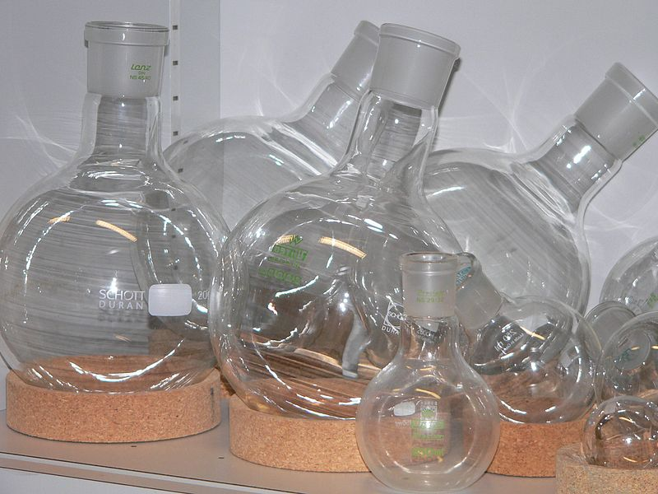
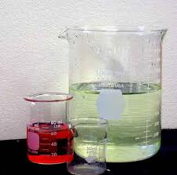
Όργανα - σκεύη από γυαλί (5 από 7)
“Lab glassware” από Tweenk διαθέσιμο με άδεια CC BY 3.0
“Duran erlenmeyer flask narrow neck 50ml” από Lucasbosch διαθέσιμο με άδεια CC BY-SA 3.0
“Beakers” από Skorpion87 διαθέσιμο με άδεια CC BY-SA 2.5
“Verrerie-p1030896” από Rama διαθέσιμο με άδεια CC BY-SA 2.0 FR

Slide 13
Όργανα - σκεύη από γυαλί (6 από 7)
Σκεύη για διάφορες χρήσεις:
Ύαλος ωρολογίου,
Χωνιά,
Φιαλίδια ζύγισης,
Ξηραντήρας.

Slide 14
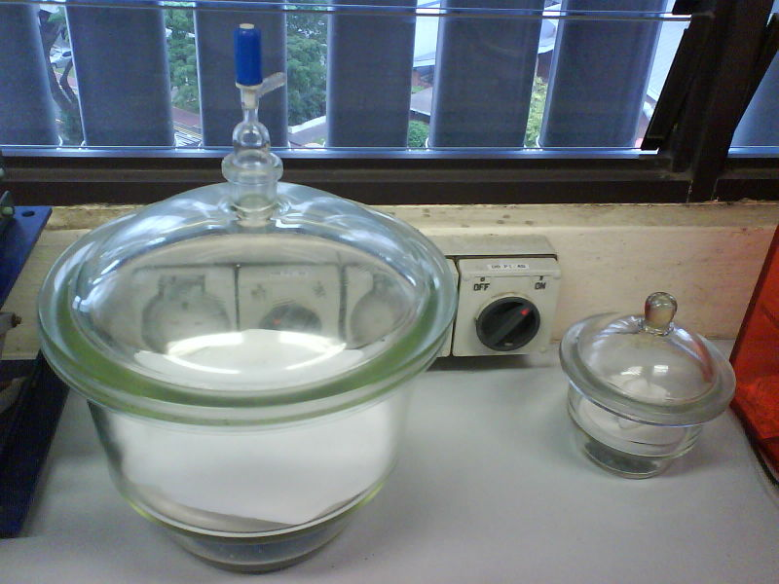
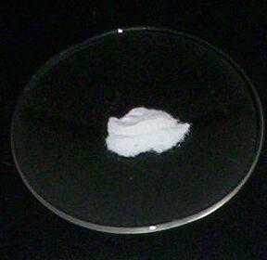
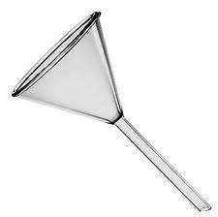
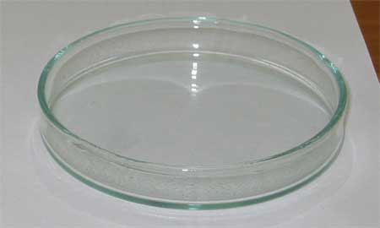
Όργανα - σκεύη από γυαλί (7 από 7)
“Desiccator” από Rifleman 82 διαθέσιμο με άδεια CC BY-SA 3.0
“Caesium fluoride” από Calvero διαθέσιμο ως κοινό κτήμα
“Szalka petriego” από Miaow Miaow διαθέσιμο με άδεια CC BY-SA 3.0

Slide 15
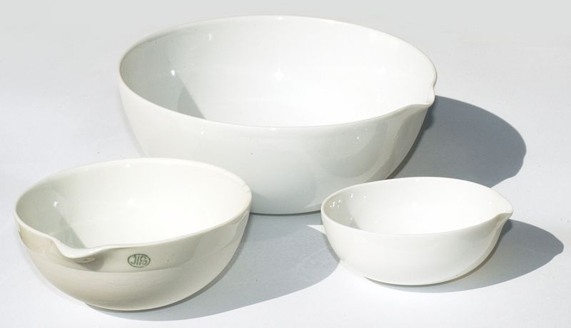
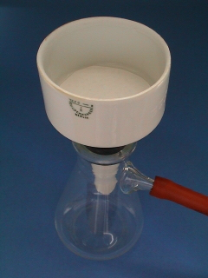
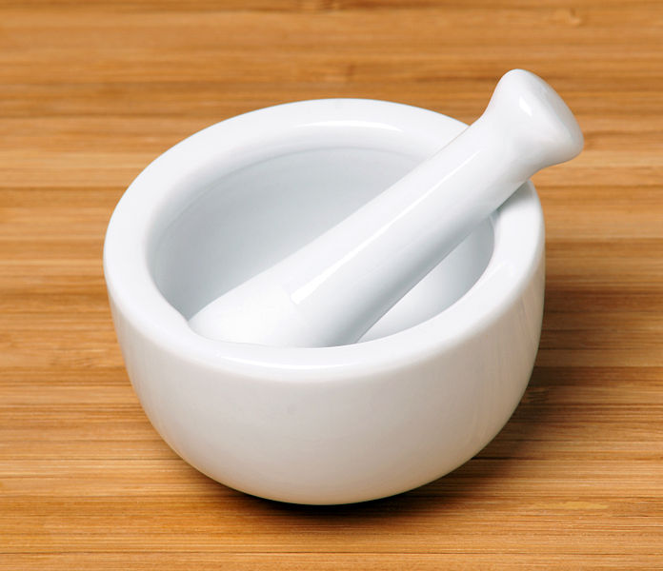
Όργανα - σκεύη από πορσελάνη
Κάψα,
Χωνευτήριο,
Χωνί.
“Abdampfschalen verschiedene Groessen” από LivingShadow διαθέσιμο με άδεια CC BY-SA 3.0
“Embudo Büchner” από Eloy διαθέσιμο ως κοινό κτήμα
“White-Mortar-and-Pestle” από Evan-Amos διαθέσιμο ως κοινό κτήμα

Slide 16
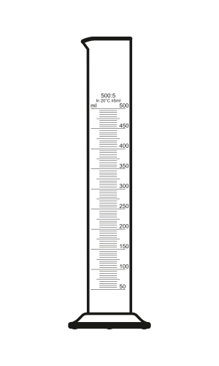
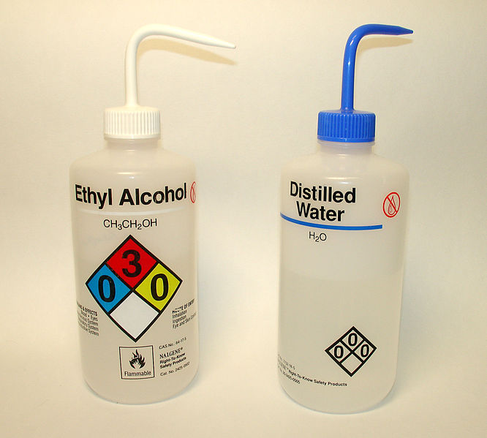
Όργανα - σκεύη από πλαστικό (PE, PP)
Υδροβολέας,
Χωνιά,
Κύλινδροι,
Σιφώνια.
“Lab wash-bottles water EtOH” από Masur διαθέσιμο ως κοινό κτήμα
“Measuring cylinder” από Lucasbosch διαθέσιμο με άδεια CC BY-SA 3.0

Slide 17
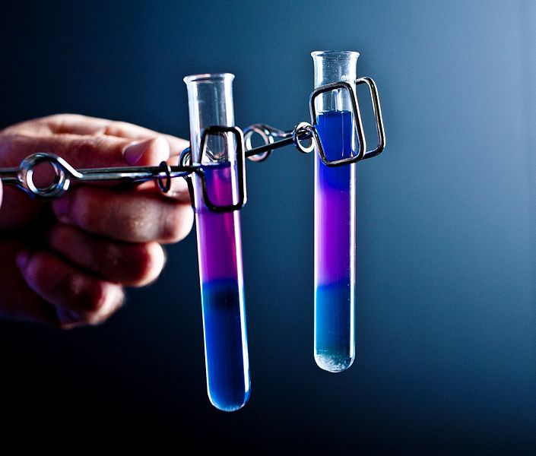
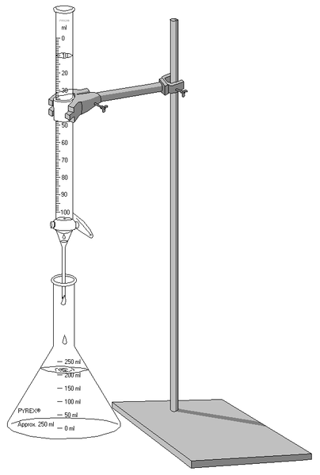
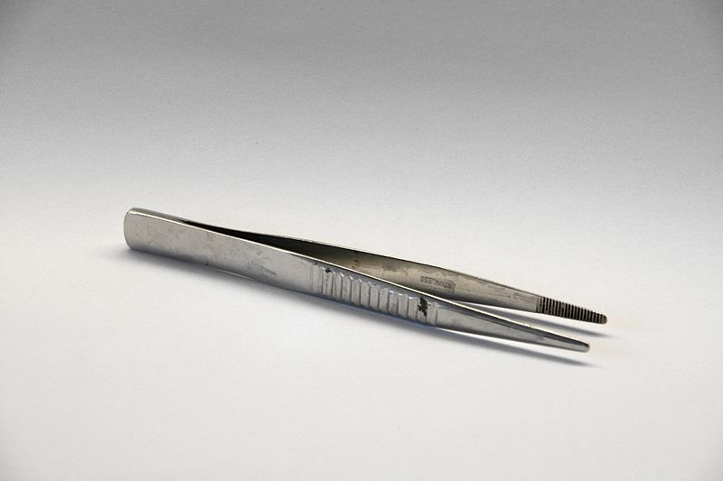
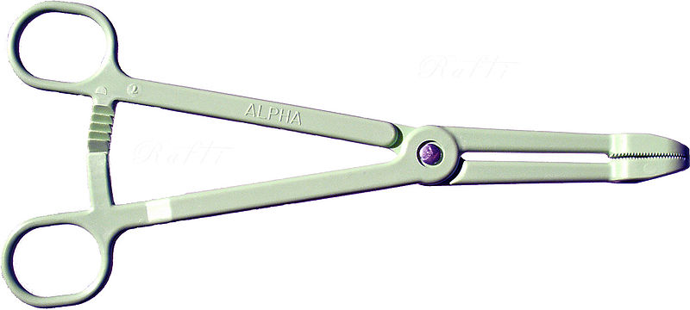
Όργανα - σκεύη από μέταλλα
Στηρίγματα & βάσεις,
Λαβίδες.
“Forceps” από Zephyris διαθέσιμο με άδεια CC BY-SA 3.0
“Two small test tubes held in spring clamps” από Götz διαθέσιμο με άδεια CC BY-SA 3.0
“Titration Apparatus” από Ivan Akira διαθέσιμο με άδεια CC BY-SA 3.0
“Forceps plastic” από William Rafti of the William Rafti Institute διαθέσιμο με άδεια CC BY-SA 2.5

Slide 18
Βιβλιογραφία (1 από 2)
Χημεία Γραφικών Τεχνών, Ν. Καρακασίδη, εκδ. ΙΩΝ, Αθήνα 2005
Γενική Χημεία, D. Ebbing, S. Gammon, εκδ. Τραυλός, Αθήνα, 2011
Χημεία, Εισαγωγικές Έννοιες, Ε. Λυμπεράκη, εκδ. Αλτιντζή, 2009
Χημεία για Τεχνολόγους, Φ. Νόμπελη, εκδ. ΙΩΝ, Αθήνα, 2003
Διδακτική της Χημείας ΙΙ, Γιούρη-Τσοχατζή, Μανουσάκης, Θεσ/κη, 1994

Slide 19
Βιβλιογραφία (2 από 2)
Εργαστηριακές ασκήσεις Χημείας, Ν. Καρακασίδη, ΤΕΙ Αθήνας, 1997
Εργαστηριακές ασκήσεις Χημικής & Περιβ. Τεχνολογίας, Ε. Φουντουκίδης, εκδ. Πουκαμισάς, 2009
Σημειώσεις Εργαστηρίου Ηλεκτροχημείας, Σ. Καλογεροπούλου, ΤΕΙ Πειραιά, 2000
Σημειώσεις Εργαστηρίου «Επιφανειακή επεξεργασία και χρωματισμός των υλικών», Ε. Τσαγκαράκη – Καπλάνογλου, Ε.Κ.Π.Α. 2006

Slide 20
Τέλος Ενότητας

Slide 21
Σημειώματα

Slide 22
Σημείωμα Αναφοράς
Copyright Τεχνολογικό Εκπαιδευτικό Ίδρυμα Αθήνας, Σταματίνα Θεοχάρη 2014. Σταματίνα Θεοχάρη. «Χημεία Γραφικών Τεχνών (Ε). Ενότητα 1: Εισαγωγή στα Εργαστήρια Χημείας Γραφικών Τεχνών». Έκδοση: 1.0. Αθήνα 2014. Διαθέσιμο από τη δικτυακή διεύθυνση: ocp.teiath.gr.

Slide 23
Σημείωμα Αδειοδότησης
Το παρόν υλικό διατίθεται με τους όρους της άδειας χρήσης Creative Commons Αναφορά, Μη Εμπορική Χρήση Παρόμοια Διανομή 4.0 [1] ή μεταγενέστερη, Διεθνής Έκδοση. Εξαιρούνται τα αυτοτελή έργα τρίτων π.χ. φωτογραφίες, διαγράμματα κ.λ.π., τα οποία εμπεριέχονται σε αυτό και τα οποία αναφέρονται μαζί με τους όρους χρήσης τους στο «Σημείωμα Χρήσης Έργων Τρίτων».
[1] http://creativecommons.org/licenses/από-nc-sa/4.0/
Ως Μη Εμπορική ορίζεται η χρήση:
που δεν περιλαμβάνει άμεσο ή έμμεσο οικονομικό όφελος από την χρήση του έργου, για το διανομέα του έργου και αδειοδόχο
που δεν περιλαμβάνει οικονομική συναλλαγή ως προϋπόθεση για τη χρήση ή πρόσβαση στο έργο
που δεν προσπορίζει στο διανομέα του έργου και αδειοδόχο έμμεσο οικονομικό όφελος (π.χ. διαφημίσεις) από την προβολή του έργου σε διαδικτυακό τόπο
Ο δικαιούχος μπορεί να παρέχει στον αδειοδόχο ξεχωριστή άδεια να χρησιμοποιεί το έργο για εμπορική χρήση, εφόσον αυτό του ζητηθεί.

Slide 24
Διατήρηση Σημειωμάτων
Οποιαδήποτε αναπαραγωγή ή διασκευή του υλικού θα πρέπει να συμπεριλαμβάνει:
το Σημείωμα Αναφοράς
το Σημείωμα Αδειοδότησης
τη δήλωση Διατήρησης Σημειωμάτων
το Σημείωμα Χρήσης Έργων Τρίτων (εφόσον υπάρχει)
μαζί με τους συνοδευόμενους υπερσυνδέσμους.

Slide 25
Χρηματοδότηση
Το παρόν εκπαιδευτικό υλικό έχει αναπτυχθεί στo πλαίσιo του εκπαιδευτικού έργου του διδάσκοντα.
Το έργο «Ανοικτά Ακαδημαϊκά Μαθήματα στο ΤΕΙ Αθηνών» έχει χρηματοδοτήσει μόνο την αναδιαμόρφωση του εκπαιδευτικού υλικού.
Το έργο υλοποιείται στο πλαίσιο του Επιχειρησιακού Προγράμματος «Εκπαίδευση και Δια Βίου Μάθηση» και συγχρηματοδοτείται από την Ευρωπαϊκή Ένωση (Ευρωπαϊκό Κοινωνικό Ταμείο) και από εθνικούς πόρους.

